Slide 1



Conservation et transport du moment cinétique
Patrick Hennebelle
Remerciements : Edouard Audit, Frédéric Bournaud, Gilles Chabrier,
Benoit Commerçon, Sébastien Fromang, Sam Geen, Olivier Iffrig,
Yueh-Ning Lee, Romain Teyssier, Valeska Valdivia

Slide 2
Le moment cinétique :
-quelques principes généraux
-une conséquence astrophysique majeure
-la formation des disques d’accrétion : un peu de théorie
-l’évolution des disques d’accrétion : un problème non-résolu

Slide 3
Le moment cinétique :
-quelques principes généraux
-une conséquence astrophysique majeure
-la formation des disques d’accrétion : un peu de théorie
-l’évolution des disques d’accrétion : un problème non-résolu

Slide 4


Le moment cinétique c’est quoi ?
Le moment cinétique d’une masse M
par rapport à l’étoile centrale
V
$$σ=MRV$$
M
R
Plus généralement, tout objet possède un moment cinétique :
$$\vec{σ}=M\vec{R}∧\vec{V}$$

Slide 5
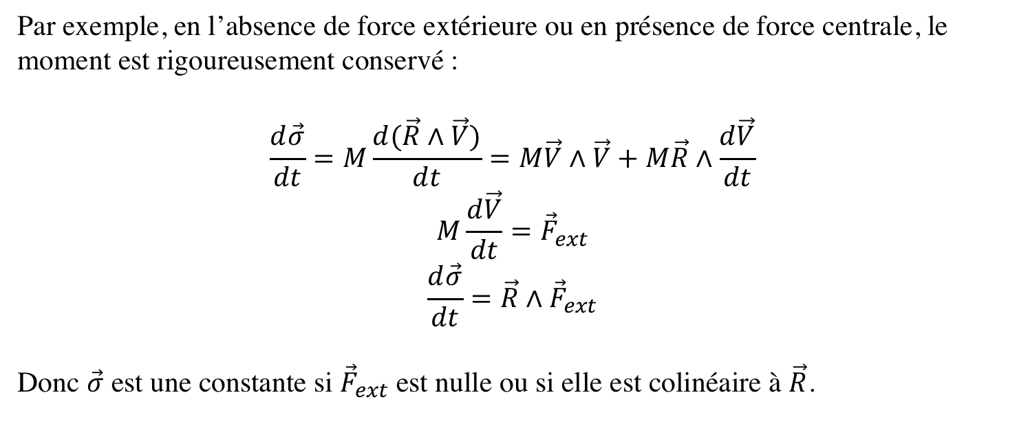
Pourquoi le moment cinétique est-il important ?
Le moment cinétique est toujours/souvent une quantité conservée tout comme l’énergie.
Par exemple, en l’absence de force extérieure ou en présence de force centrale, le moment est rigoureusement conservé :
$$\frac{d\vec{σ}}{dt}=M\frac{d(\vec{R}∧\vec{V})}{dt}=M\vec{V}∧\vec{V}+M\vec{R}∧\frac{d\vec{V}}{dt}$$
$$M\frac{d\vec{V}}{dt}={\vec{F}}_{ext}$$
$$\frac{d\vec{σ}}{dt}=\vec{R}∧{\vec{F}}_{ext}$$
Donc $\vec{σ}$ est une constante si ${\vec{F}}_{ext}$ est nulle ou si elle est colinéaire à $\vec{R}$.

Slide 6
Quelques exemples de la vie courante
La toupie…
Le gyroscope
-utilisé par Foucault pour démontrer la rotation de la Terre
-utilisé dans les satellites, la station internationale…
-iphone, play station….

Slide 7
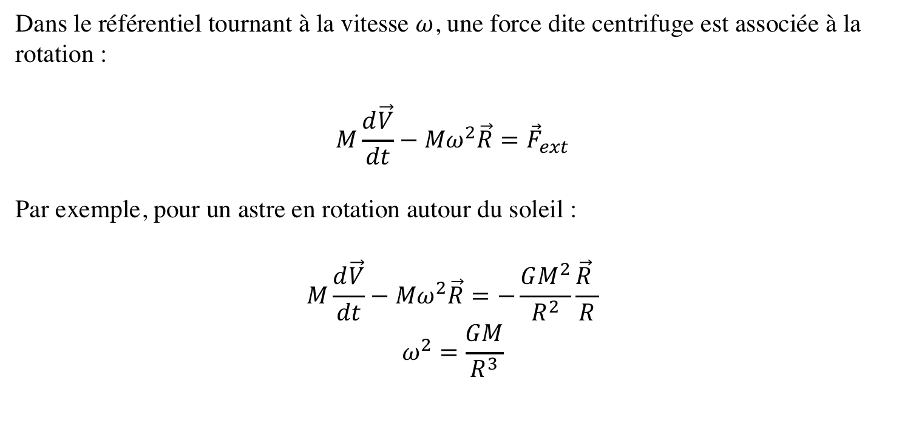

Pourquoi le moment cinétique est-il important ?
Le moment cinétique permet un équilibre stable.
Dans le référentiel tournant à la vitesse $ω$, une force dite centrifuge est associée à la rotation :
$$M\frac{d\vec{V}}{dt}−{Mω}^{2}\vec{R}={\vec{F}}_{ext}$$
Par exemple, pour un astre en rotation autour du soleil :
$$M\frac{d\vec{V}}{dt}−{Mω}^{2}\vec{R}=−\frac{GM^{2}}{R^{2}}\frac{\vec{R} }{R}$$
$$ω^{2}=\frac{GM}{R^{3}}$$
$ω$est la vitesse de rotation Keplérienne
La Lune ne tombe pas sur la Terre à cause de la force centrifuge ou encore car son moment cinétique est conservé

Slide 8
Le moment cinétique :
-quelques principes généraux
-une conséquence astrophysique majeure
-la formation des disques d’accrétion : un peu de théorie
-l’évolution des disques d’accrétion : un problème non-résolu

Slide 9
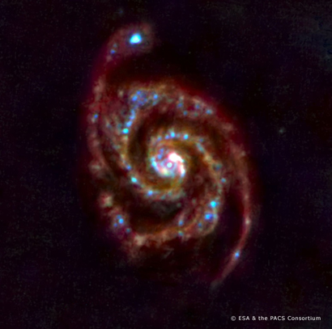
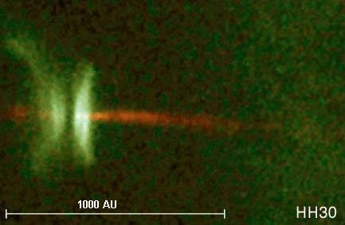
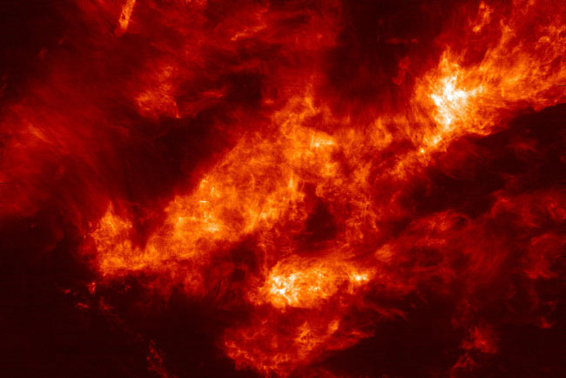
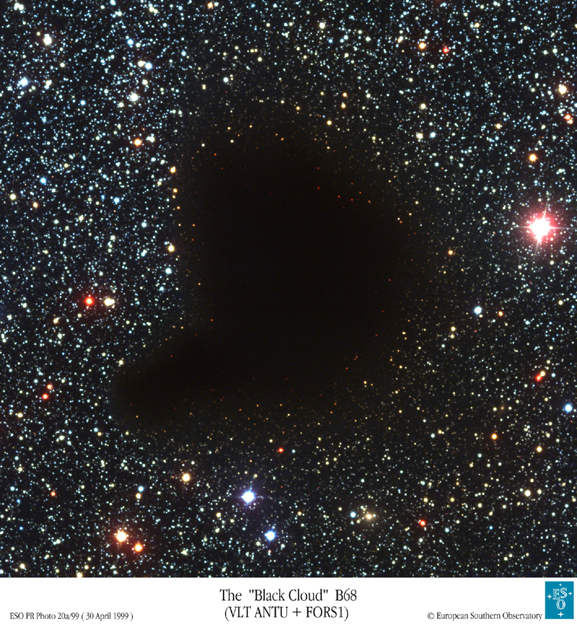
Galaxies
Formation des étoiles et cycle de la matière interstellaire
Planètes
Galaxies
Etoiles et disques d’accrétion
light hours
Fraction of ly
Nuage moléculaires
Coeurs Denses

Slide 10
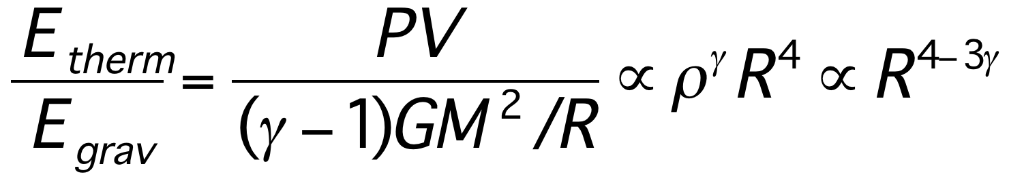
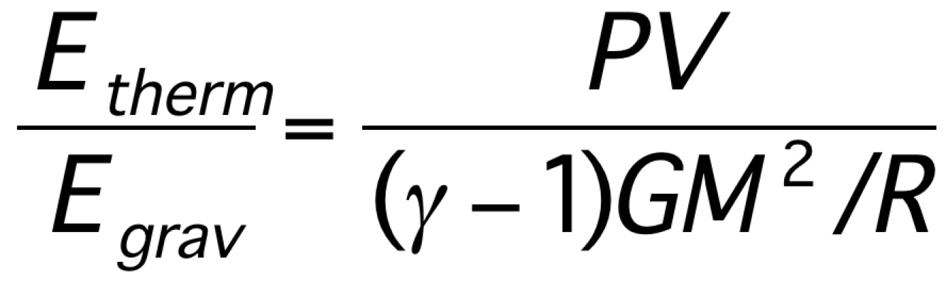
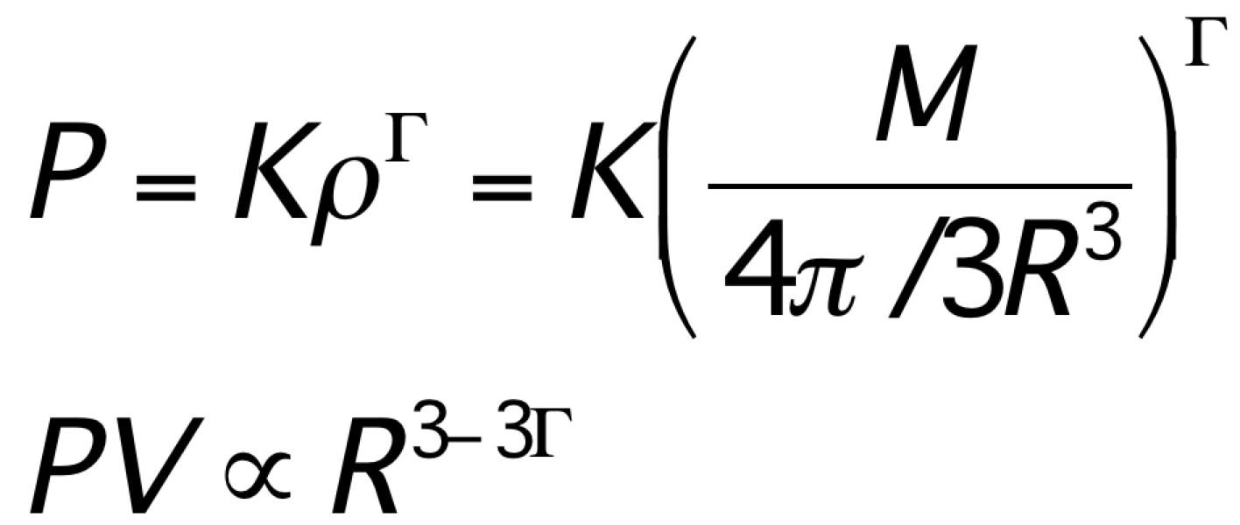
Support thermique
Un nuage de masse M, de rayon R, de volume V
Rapport des énergies thermique
et gravitationnelle :
Pression pour un gaz polytropique :
Si Γ<4/3, quand R décroît, Etherm/Egrav
décroît :
If Γ<4/3, la gravité l’emporte. C’est notamment le cas lorsque le gaz est isotherme.

Slide 11
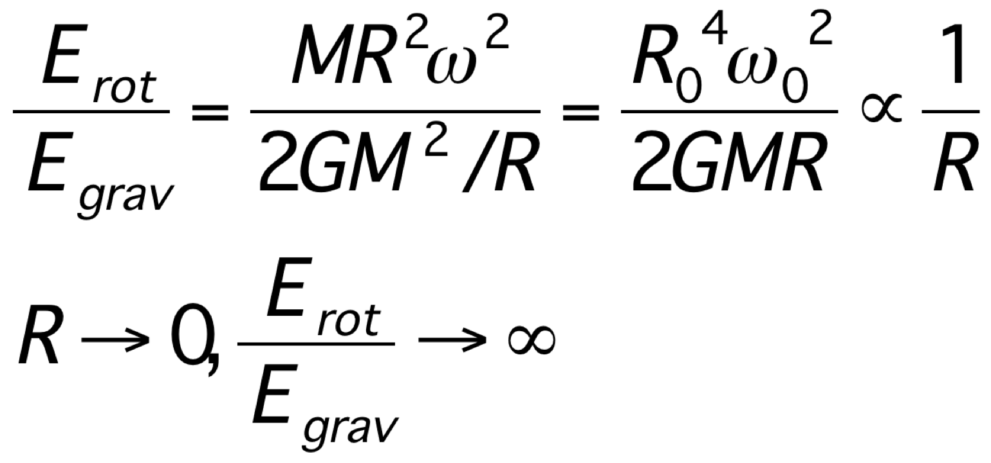
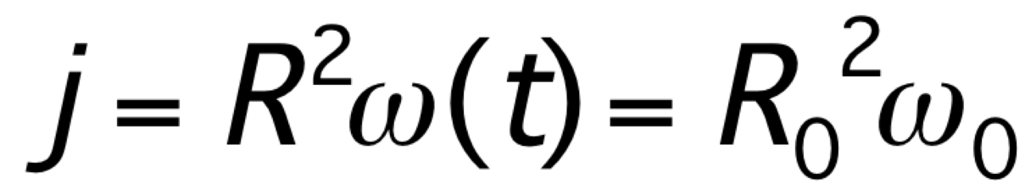
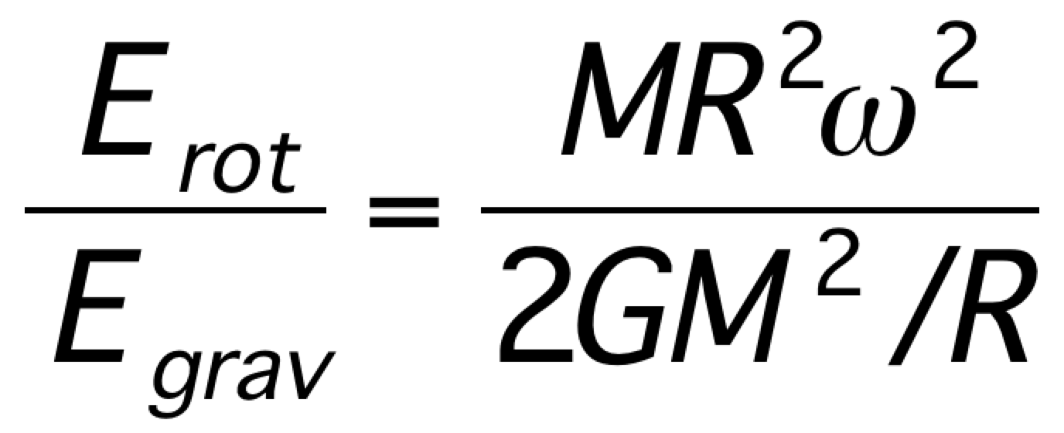
Support centrifuge et conservation du moment cinétique
Un nuage de masse M, de rayon R et en rotation ω.
Rapport des énergies de rotation et gravitationnelle :
Conservation du moment cinétique :
Quand R décroît, Erot/Egrav croît :
=>Known as the centrifugal barrier
Si le nuage se contracte suffisamment, la force centrifuge devient dominante…
C’est la barrière centrifuge !

Slide 12
Faisons une petite estimation…
Considérons un nuage de densité ≈10³ cm⁻³
Un nuage de rayon 0.2 pc (soit 6 10¹⁷ cm) contient quelques masses solaires
Pour mémoire le rayon solaire est de l’ordre de 700 000 km (soit 7 10¹⁰ cm)
La rotation différentielle galactique est environ : Ω ≈ 10⁻¹⁵ s⁻¹
Si J_{star}=J_{cloud} , Ω*= Ω_{cloud} (R_{cloud}/R*)² ≈10⁻¹⁵×(10⁷)² s⁻¹ =10⁻¹ s⁻¹ !
Force centrifuge / force gravitationnelle R*Ω*²/(GM/R*²) >10³ !!!
Clairement le moment cinétique doit être réduit par des ordres de grandeurs !

Slide 13
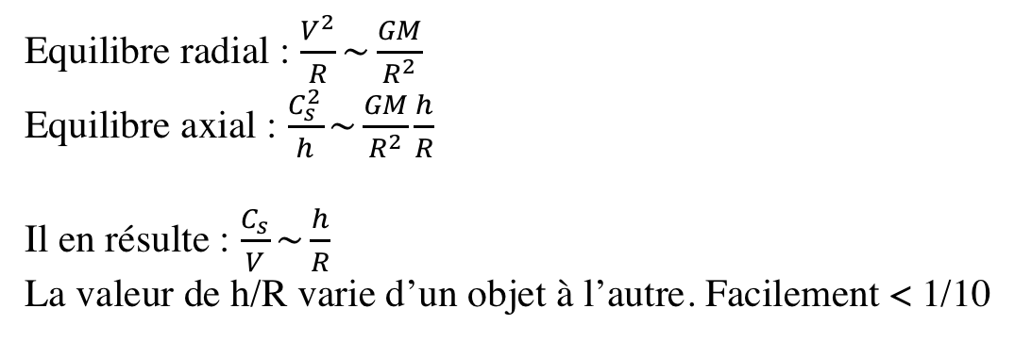
Que se passe-t-il quand la force centrifuge domine ?
Pression thermique
Force centrifuge
Force de gravité
Equilibre radial : $\frac{V^{2}}{R}\sim \frac{GM}{R^{2}}$
Equilibre axial : $\frac{C_{s}^{2}}{h}\sim \frac{GM}{R^{2}}\frac{h}{R}$
Il en résulte : $\frac{C_{s}}{V}\sim \frac{h}{R}$
La valeur de h/R varie d’un objet à l’autre. Facilement < 1/10
Une structure plate émerge… un disque.

Slide 14
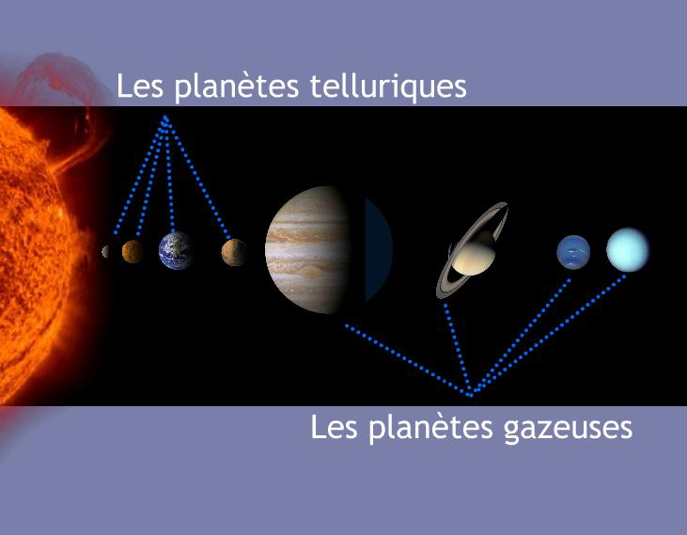
Les planètes du système solaire sont situées dans un plan…
A l’orée du 19ème siècle, théorie dite de Kant-Laplace

Slide 15
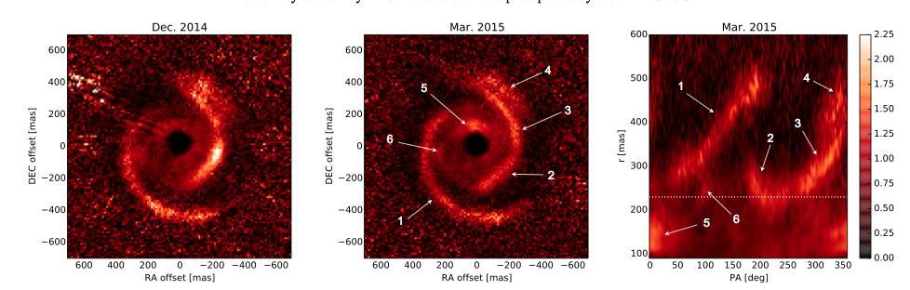
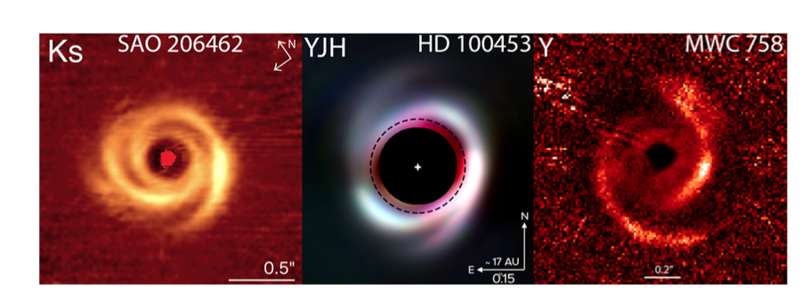
Hashimoto et al. 2011
Benisty et al. 2015
Wagner et al. 2016

Slide 16
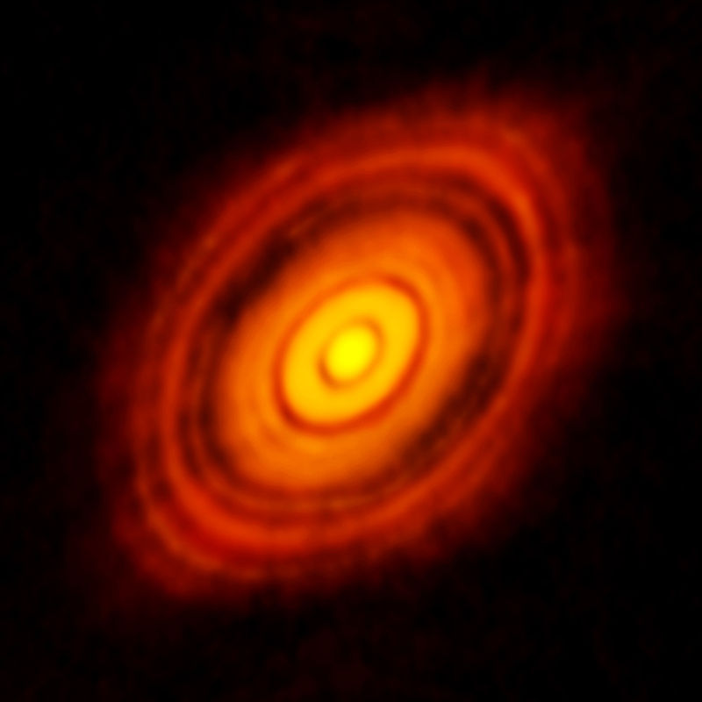
Disque autour de hl tau

Slide 17
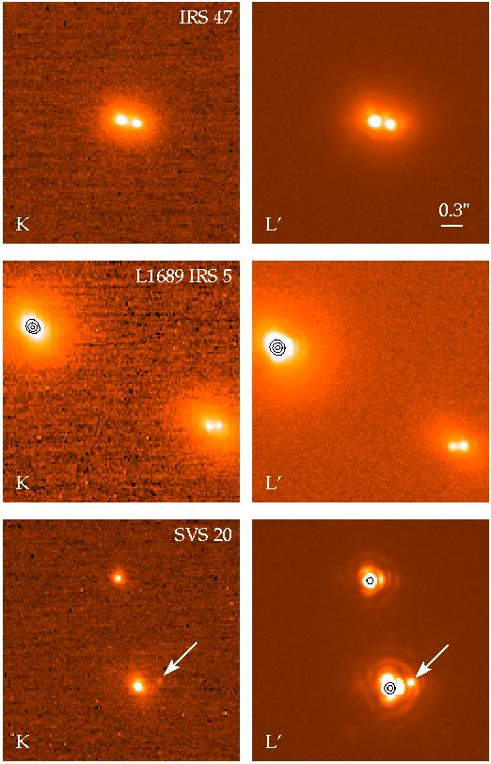
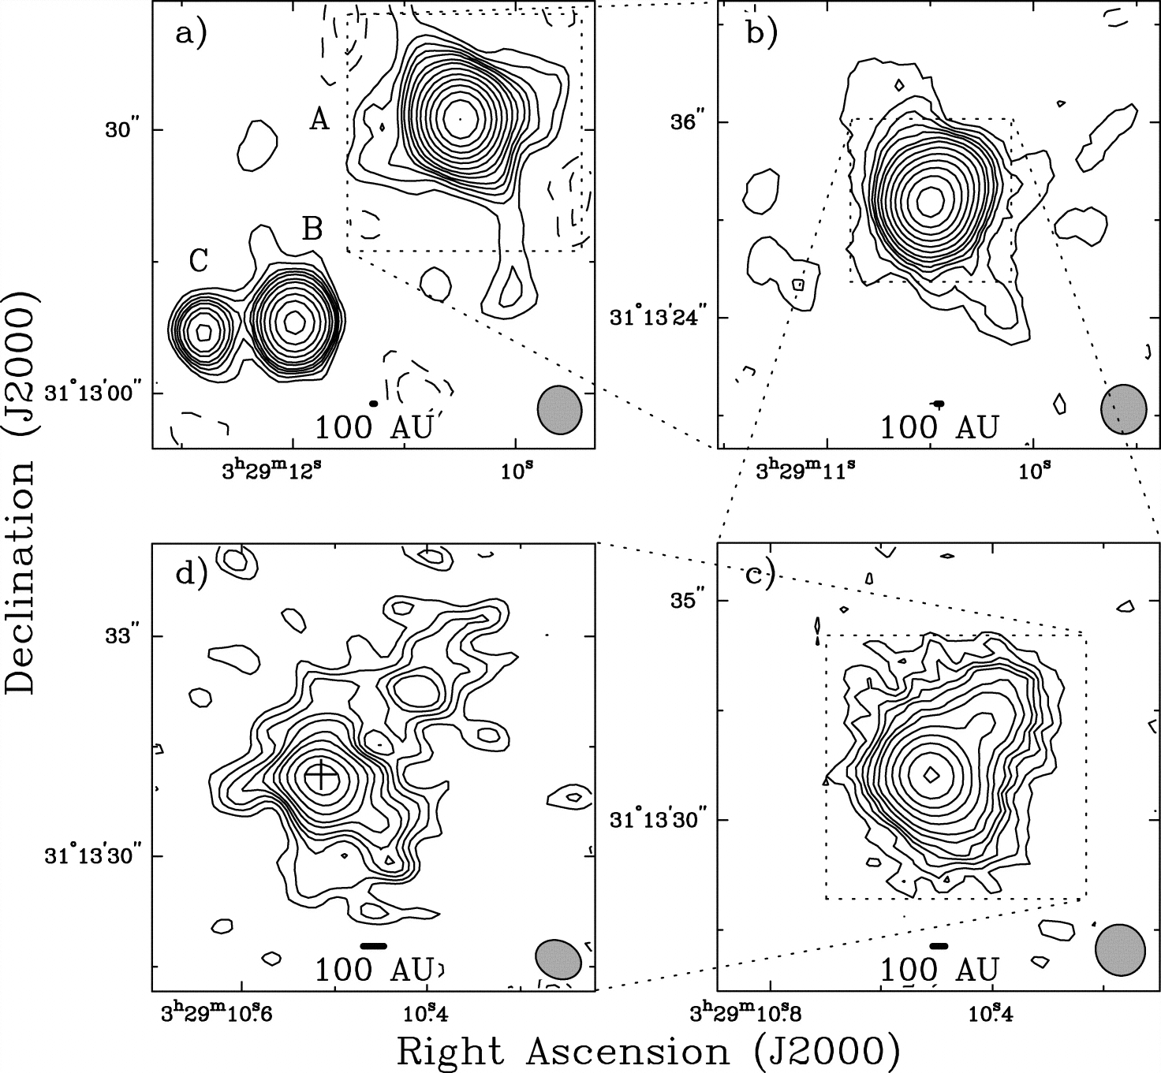
Observations de systèmes multiples
Environ 50% des étoiles sont des binaires (Duquenoy & Mayor 91)
La formation des binaires a lieu très tôt, pratiquement en même temps que celles des étoiles
Binaires dans des systèmes très jeunes
NGC1333 IRAS4 - BIMA - 2.7 mm
5’’
3’’
A2
A1
0.5’’
1’’
Looney, Mundy, Welch (2000)
Duchêne et al. 2003

Slide 18
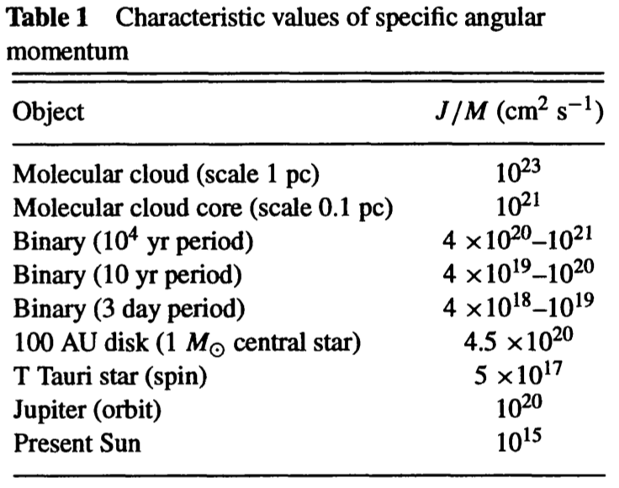
Le soleil conserve moins d’un millionième du moment qu’il avait avant l’effondrement, sous sa forme de nuage !
Bodenheimer 1995

Slide 19
Le moment cinétique :
-quelques principes généraux
-une conséquence astrophysique majeure
-la formation des disques d’accrétion : un peu de théorie
-l’évolution des disques d’accrétion : un problème non-résolu

Slide 20
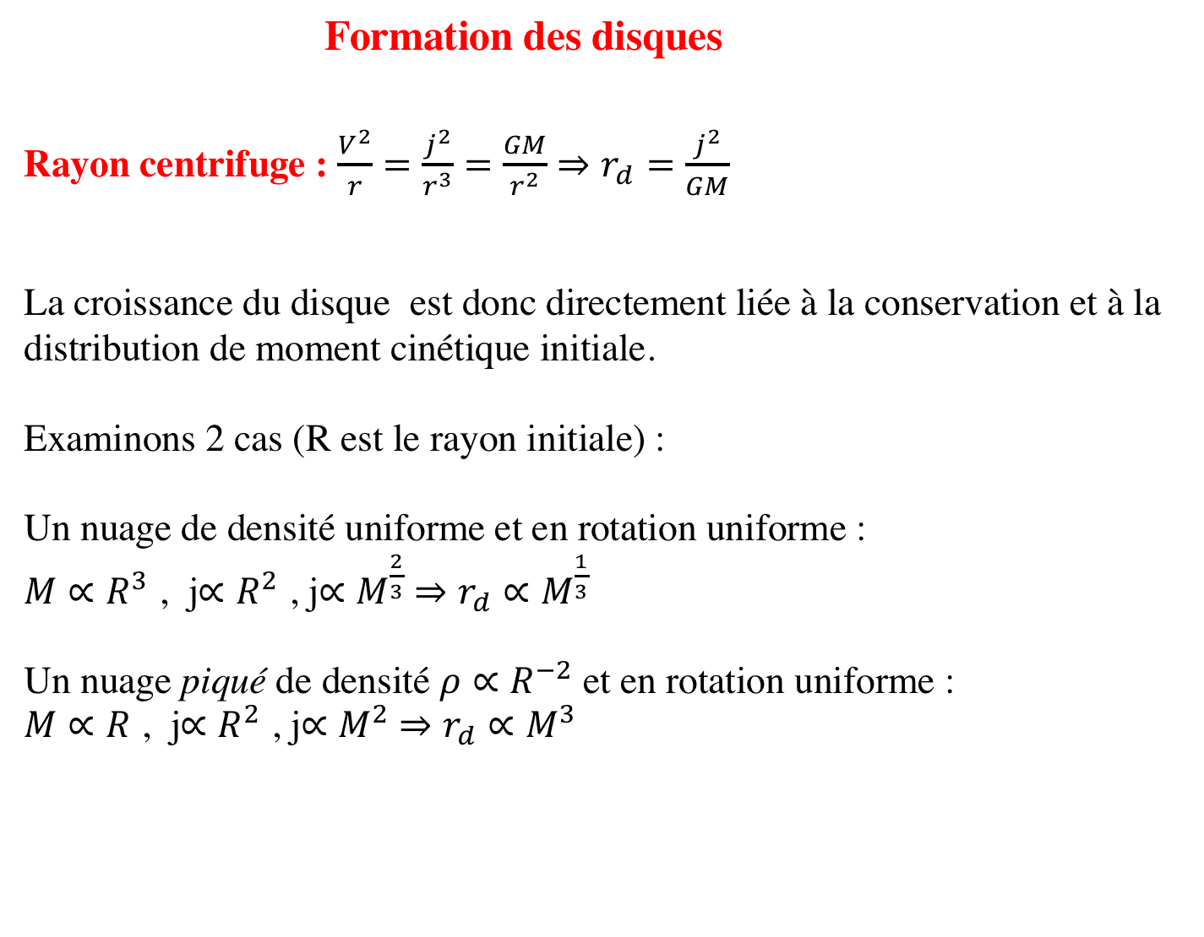
Formation des disques
Rayon centrifuge : $\frac{V^{2}}{r}=\frac{j^{2}}{r^{3}}=\frac{GM}{r^{2}}⇒r_{d}=\frac{j^{2}}{GM}$
La croissance du disque est donc directement liée à la conservation et à la distribution de moment cinétique initiale.
Examinons 2 cas (R est le rayon initiale) :
Un nuage de densité uniforme et en rotation uniforme :
$M∝R^{3}$ , j$∝R^{2}$ , j$∝M^{\frac{2}{3}}$ $⇒r_{d}∝M^{\frac{1}{3}}$
Un nuage piqué de densité $ρ∝R^{−2}$ et en rotation uniforme :
$M∝R$ , j$∝R^{2}$ , j$∝M^{2}$ $⇒r_{d}∝M^{3}$
Le rayon du disque dépend de manière cruciale de la distribution de moment
Il est nécessaire de faire des calculs précis…

Slide 21
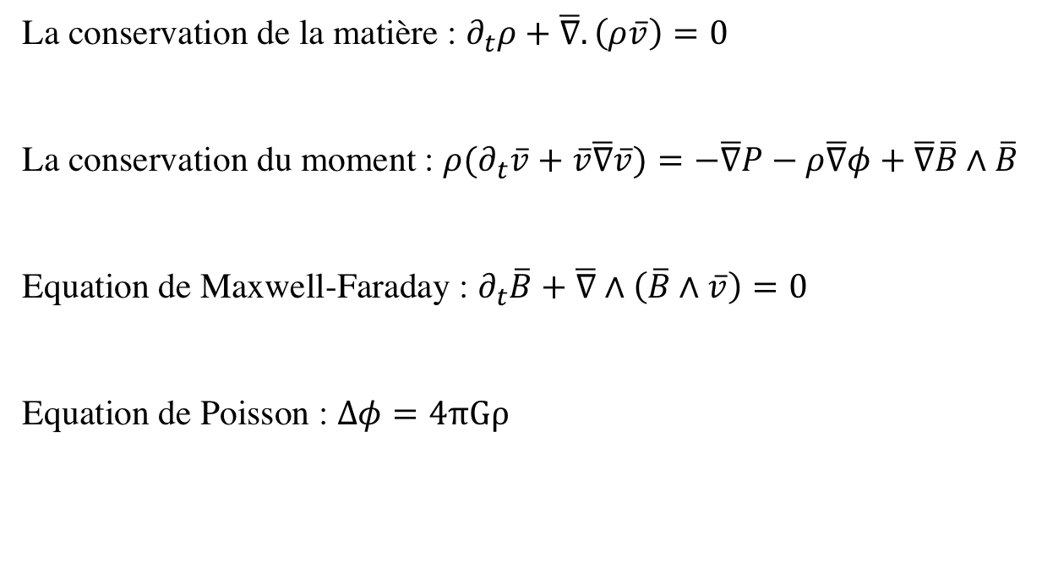
Les équations de la mécanique des fluides
Magnéto-hydrodynamique et autogravité
La conservation de la matière : $∂_{t}ρ+\overline{∇}.\left(ρ\overline{v}\right)=0$
La conservation du moment : ${ρ(∂}_{t}\overline{v}+\overline{v}\overline{∇}\overline{v})=−\overline{∇}P−ρ\overline{∇}φ+\overline{∇}\overline{B}∧\overline{B}$
Equation de Maxwell-Faraday : $∂_{t}\overline{B}+\overline{∇}∧\left(\overline{B}∧\overline{v}\right)=0$
Equation de Poisson : $∆φ=4πGρ$

Slide 22
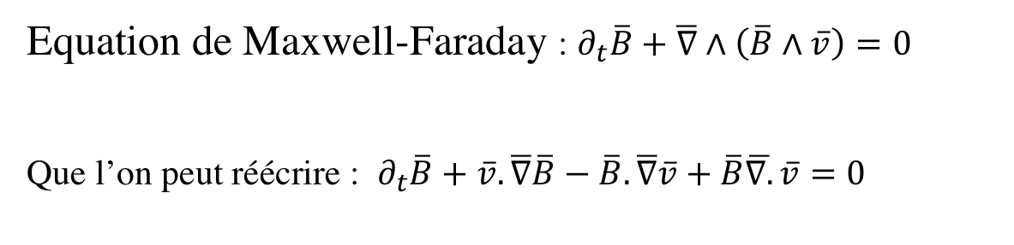
Equation de Maxwell-Faraday : $∂_{t}\overline{B}+\overline{∇}∧\left(\overline{B}∧\overline{v}\right)=0$
Que l’on peut réécrire : $∂_{t}\overline{B}+\overline{v}.\overline{∇}\overline{B}−\overline{B}.\overline{∇}\overline{v}+\overline{B}\overline{∇.}\overline{v}=0$
contraction/
expansion
advection/ transport du champ magnétique par le champ de vitesse
génération de champ magnétique par étirement des lignes de champs
A l’origine de la dynamo

Slide 23
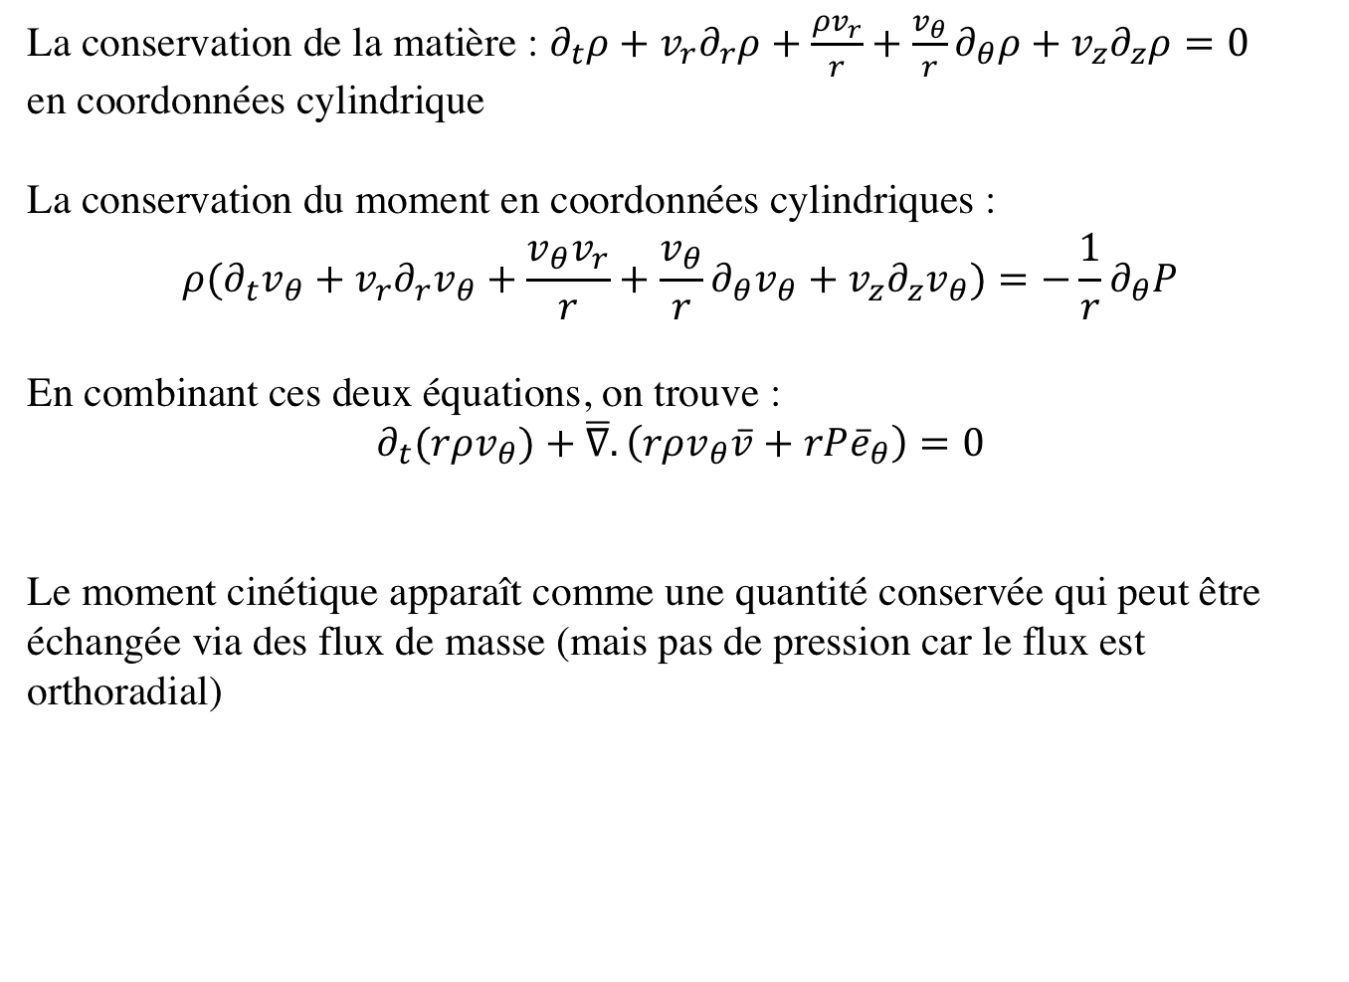
Conservation et transport du moment cinétique
La conservation de la matière : $∂_{t}ρ+v_{r}∂_{r}ρ+\frac{ρv_{r}}{r}+{{\frac{v_{θ}}{r}∂}_{θ}ρ+v}_{z}∂_{z}ρ=0$
en coordonnées cylindrique
La conservation du moment en coordonnées cylindriques :
$${ρ(∂}_{t}v_{θ}+v_{r}∂_{r}v_{θ}+\frac{v_{θ}v_{r}}{r}+{\frac{v_{θ}}{r}∂}_{θ}v_{θ}+v_{z}∂_{z}v_{θ})=−{\frac{1}{r}∂}_{θ}P$$
En combinant ces deux équations, on trouve :
$$∂_{t}(rρv_{θ})+\overline{∇}.\left(rρv_{θ}\overline{v}+rP{\overline{e}}_{θ}\right)=0$$
Le moment cinétique apparaît comme une quantité conservée qui peut être échangée via des flux de masse (mais pas de pression car le flux est orthoradial)

Slide 24
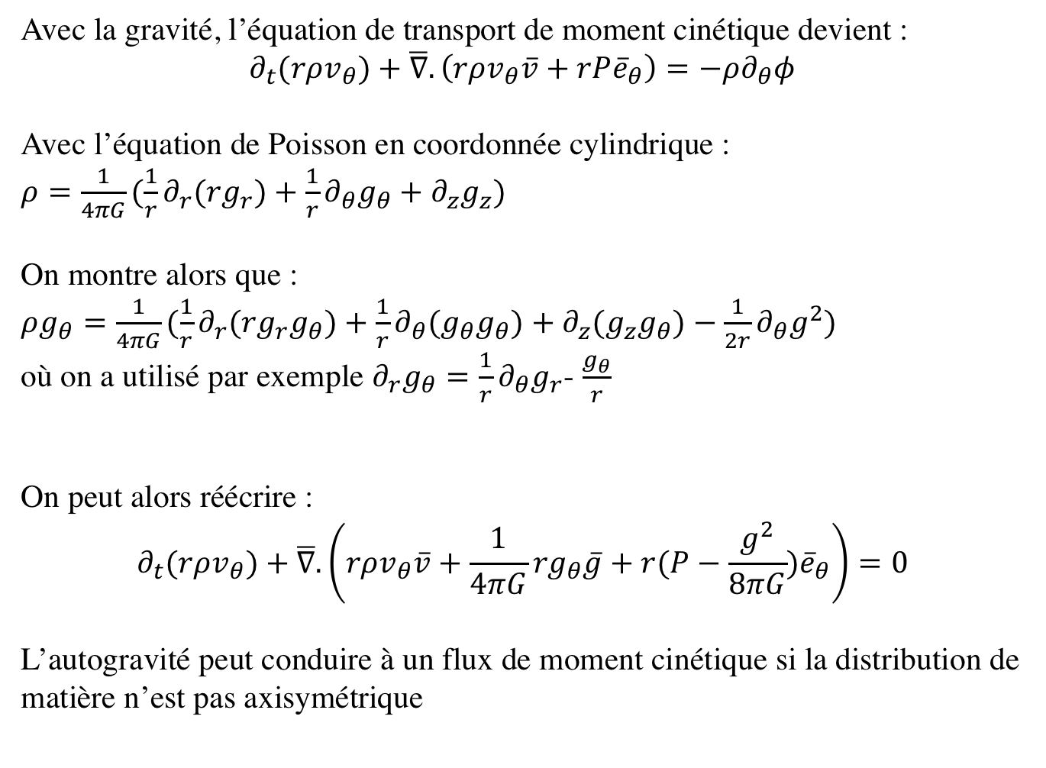
Transport du moment cinétique, influence de l’autogravité
Avec la gravité, l’équation de transport de moment cinétique devient :
$$∂_{t}(rρv_{θ})+\overline{∇}.\left(rρv_{θ}\overline{v}+rP{\overline{e}}_{θ}\right)=−{ρ∂}_{θ}φ$$
Avec l’équation de Poisson en coordonnée cylindrique :
$ρ=\frac{1}{4πG}({\frac{1}{r}∂}_{r}{(rg}_{r})+{\frac{1}{r}∂}_{θ}g_{θ}+∂_{z}g_{z})$
On montre alors que :
$ρg_{θ}=\frac{1}{4πG}({\frac{1}{r}∂}_{r}{(rg}_{r}g_{θ})+{\frac{1}{r}∂}_{θ}{(g}_{θ}g_{θ})+∂_{z}(g_{z}g_{θ})−{\frac{1}{2r}∂}_{θ}g^{2})$
où on a utilisé par exemple $∂_{r}g_{θ}={\frac{1}{r}∂}_{θ}g_{r}$- $\frac{g_{θ}}{r}$
On peut alors réécrire :
$$∂_{t}(rρv_{θ})+\overline{∇}.\left(rρv_{θ}\overline{v}+\frac{1}{4πG}{rg}_{θ}\overline{g}+r(P−\frac{g^{2}}{8πG}){\overline{e}}_{θ}\right)=0$$
L’autogravité peut conduire à un flux de moment cinétique si la distribution de matière n’est pas axisymétrique

Slide 25
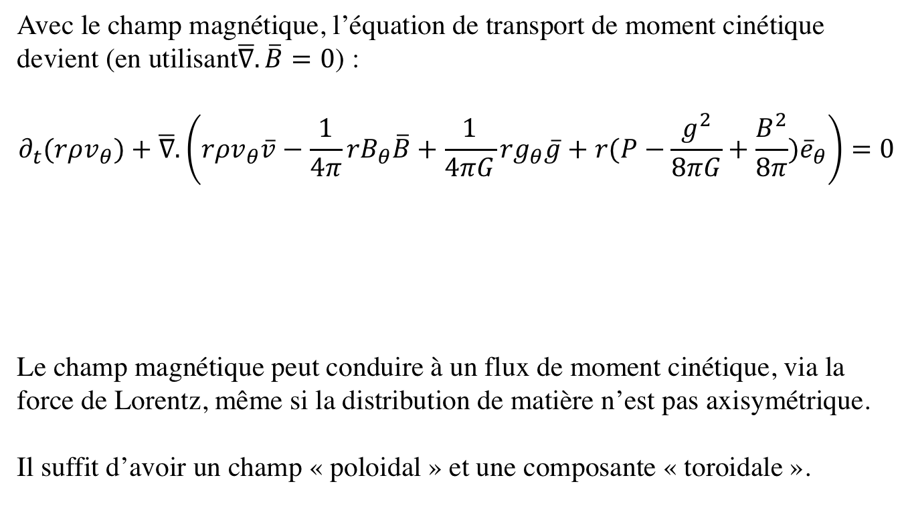
Transport du moment cinétique, influence du champ magnétique
Avec le champ magnétique, l’équation de transport de moment cinétique devient (en utilisant$\overline{∇}.\overline{B}=0$) :
$$∂_{t}(rρv_{θ})+\overline{∇}.\left(rρv_{θ}\overline{v}−\frac{1}{4π}{rB}_{θ}\overline{B}+\frac{1}{4πG}{rg}_{θ}\overline{g}+r(P−\frac{g^{2}}{8πG}+\frac{B^{2}}{8π}){\overline{e}}_{θ}\right)=0$$
Le champ magnétique peut conduire à un flux de moment cinétique, via la force de Lorentz, même si la distribution de matière n’est pas axisymétrique.
Il suffit d’avoir un champ « poloidal » et une composante « toroidale ».

Slide 26
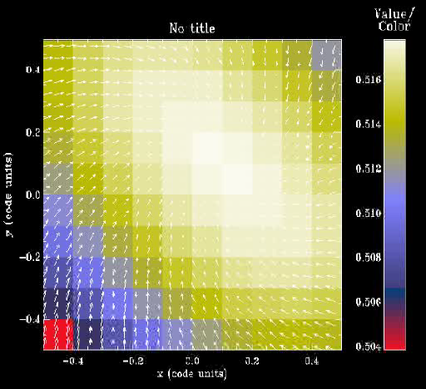
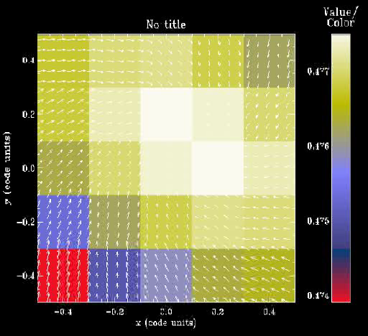
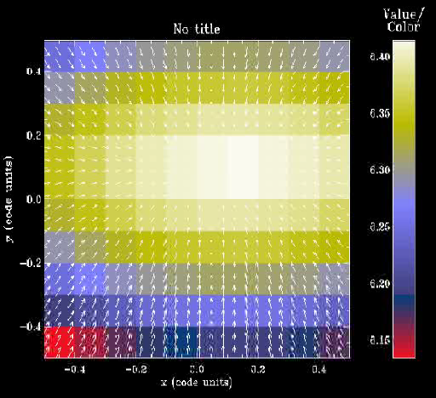
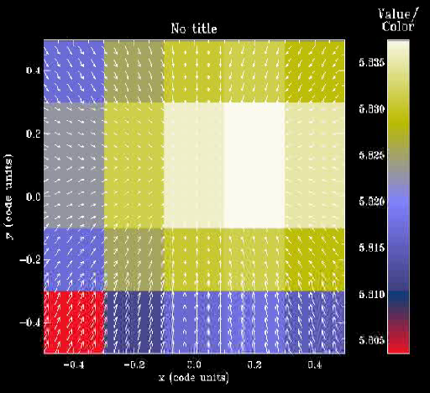
Zoom sur la région centrale d’un nuage en effondrement
~30 années lumière
XY
hydro
XY
MHD
μ=2
B, ω
XZ
hydro
XZ
MHD
μ=2
B, ω
Rotation
Rotation et champ magnétique

Slide 27
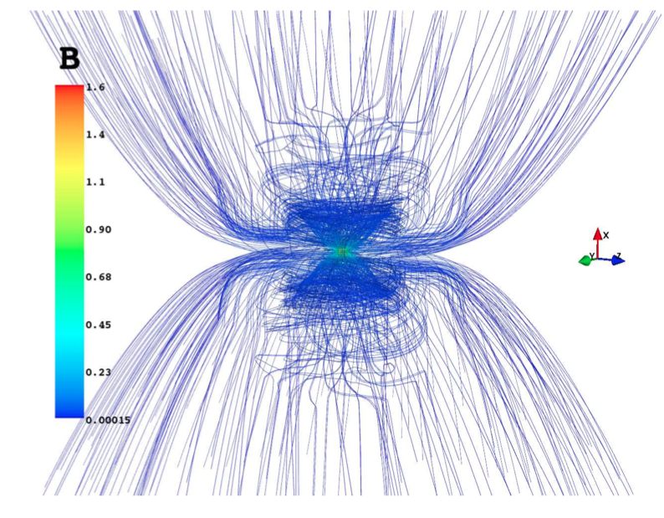
Les lignes de champ magnétique ont été fortement comprimées et enroulées. Le moment cinétique est transporté.
Flux de masse et de moment cinétique

Slide 28
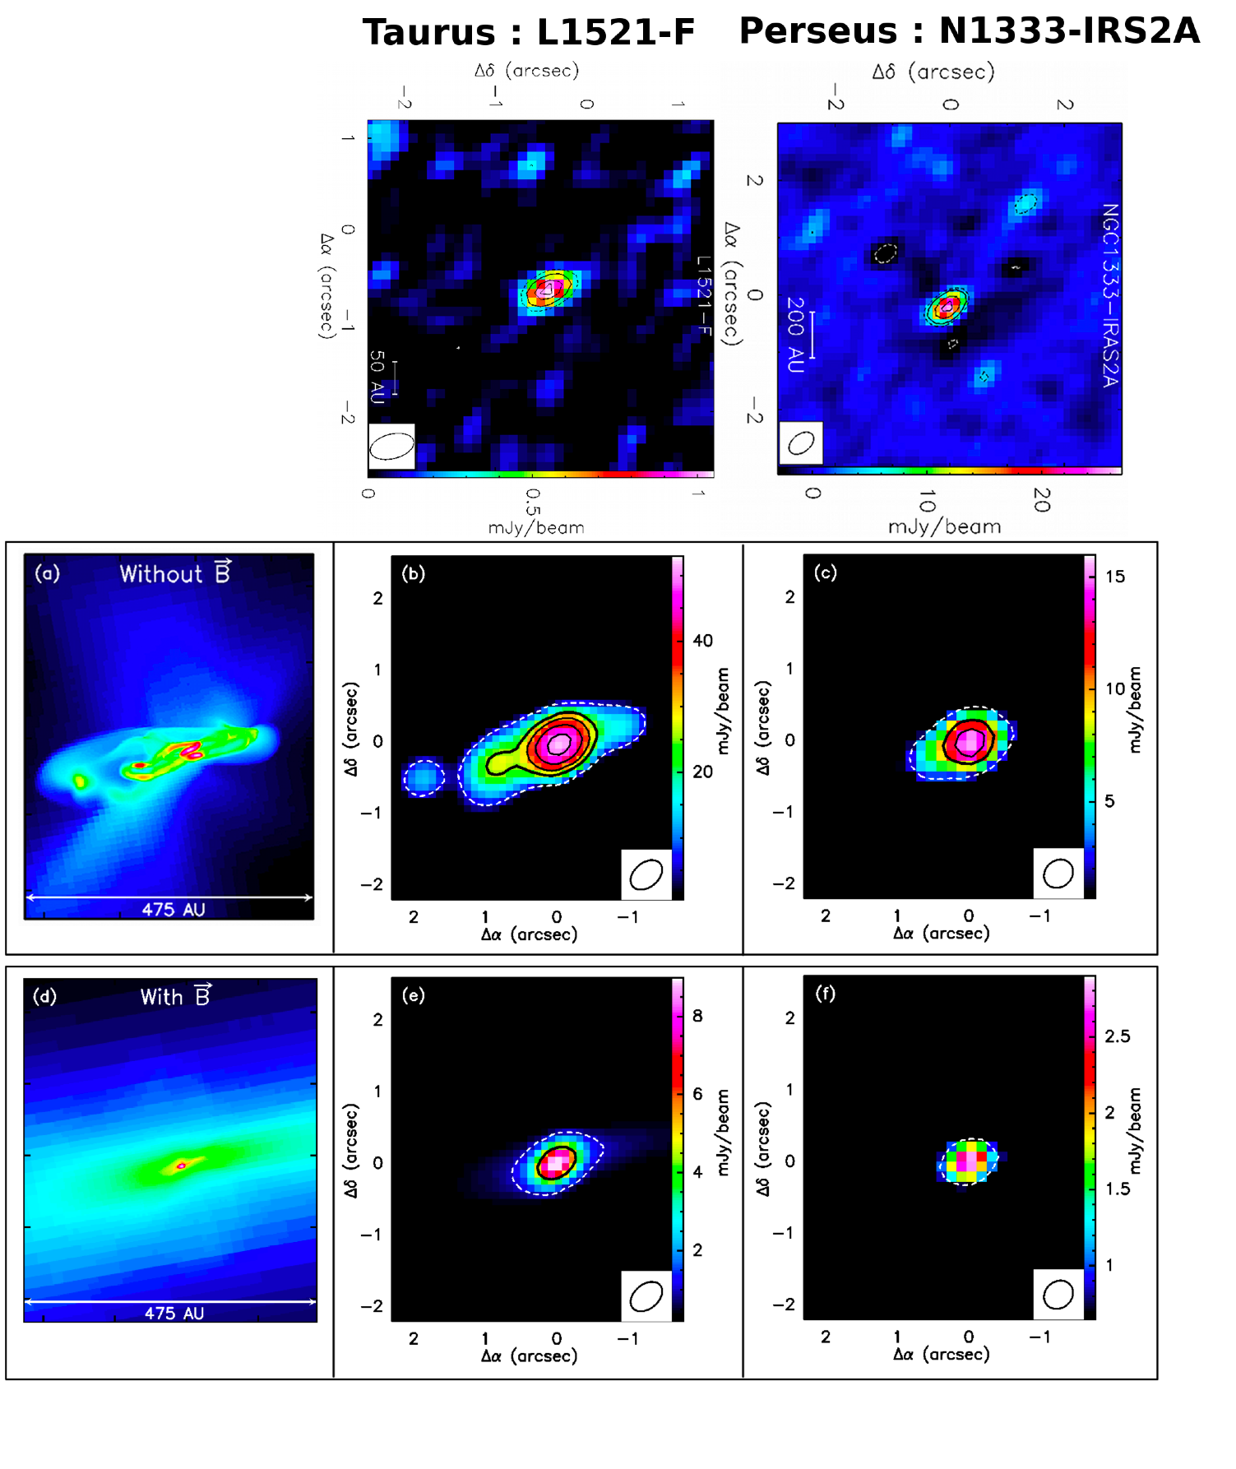
Comparaison entre des simulations numériques et des observations
Observations du centre de 2 cœurs prestellaires réalisées avec l’interféromètre du plateau de Bure
Taurus
Perseus
Simulation hydrodynamique (B=0)
et les observations synthétiques correspondantes
Simulation
magnéto-hydrodynamique
et les observations synthétiques correspondantes
Maury et al. 2010

Slide 29
Le moment cinétique :
-quelques principes généraux
-une conséquence astrophysique majeure
-la formation des disques d’accrétion : un peu de théorie
-l’évolution des disques d’accrétion : un problème non-résolu

Slide 30
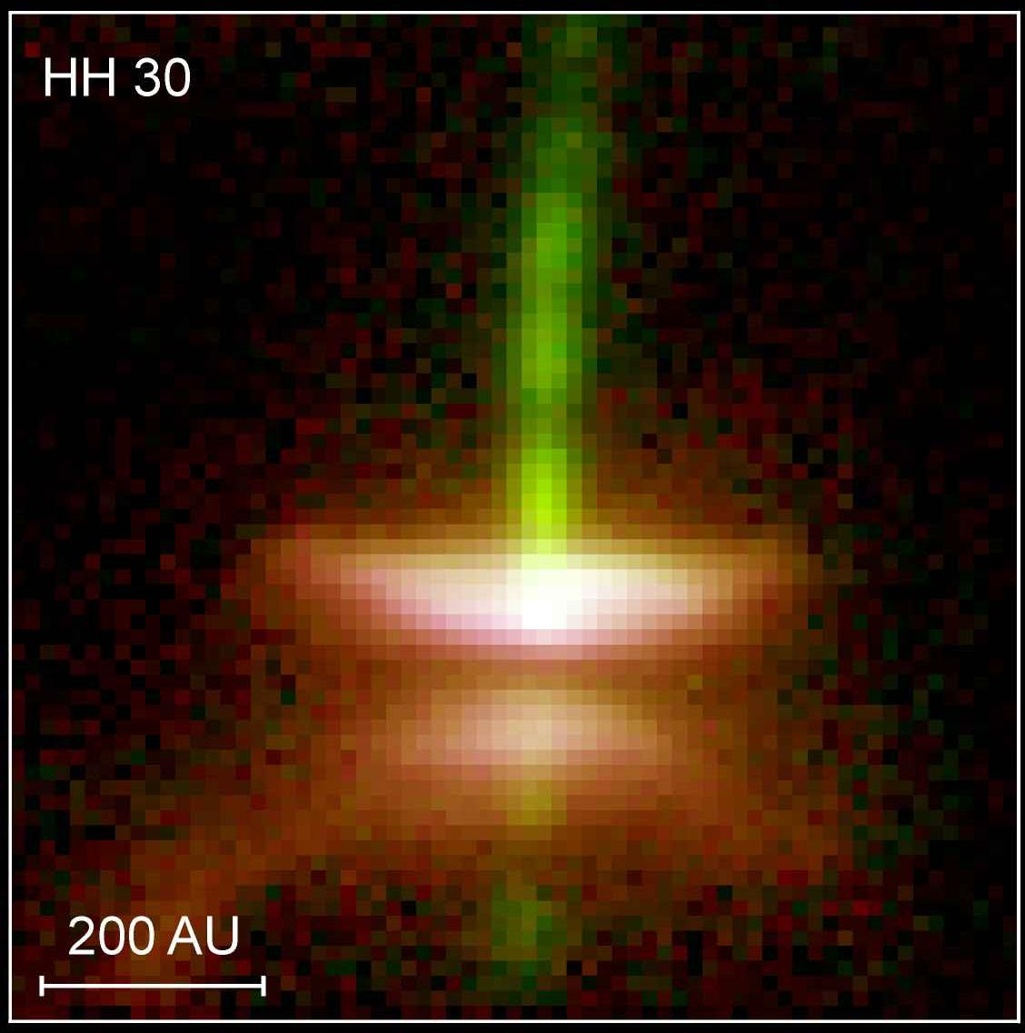
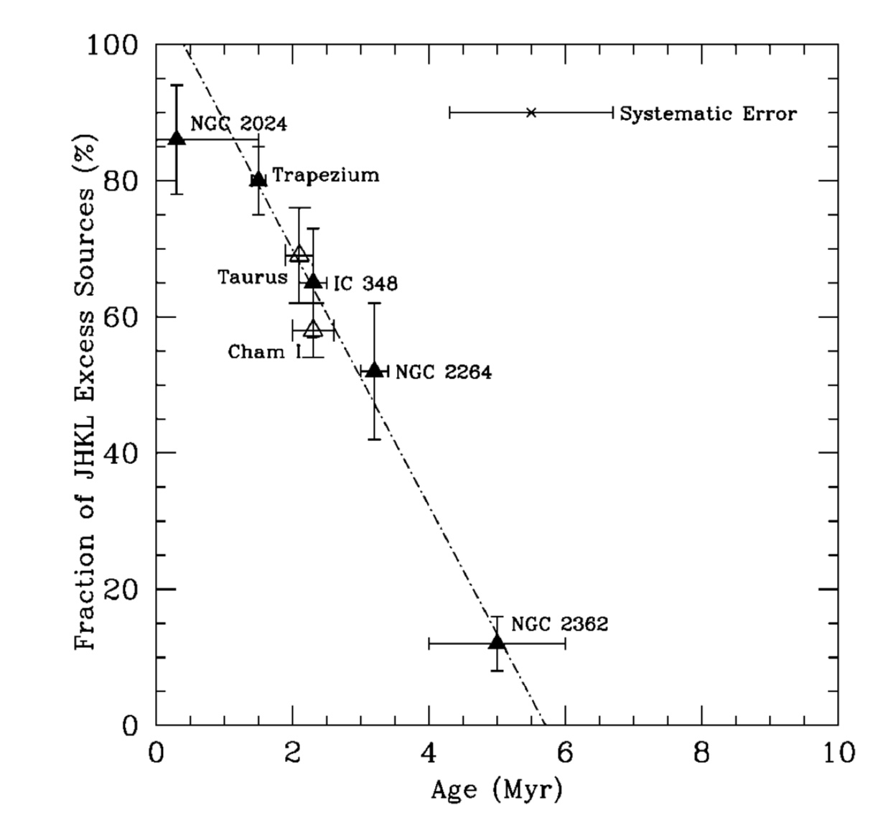
Caractéristiques des disques protoplanétaires
Nombre de disques – âge de l’étoile
Haisch+2001
taille : R_{d}~100-500 AU
masse : M_{d} ~10⁻² M_{sol}
durée de vie : τ_{d} ~10⁻⁶⁻⁷ yr
taux d’accrétion : M_{acc} ~10⁻⁷⁻⁸ M_{sol}.yr⁻¹

Slide 31
Pourquoi “perdre” du moment cinétique ?
Est-il énergétiquement favorable pour un système de transporter son moment vers l’extérieure?
Considérons un système élémentaire constitué de 2 anneaux de masses
m₁ et m₂ possédant un moment cinétique spécifique J₁ et J₂.
J₂
J₁

Slide 32
Comment l’énergie totale varie quand la masse est transférée ?
Il est donc naturel pour un système que la masse se concentre à condition de pouvoir transporter le moment

Slide 33
Comment l’énergie totale varie quand la moment est transféré ?
Il est donc naturel pour un système que le moment cinétique soit expulsé à condition de pouvoir transporter le moment
La conclusion générale est donc que la masse tend à se
concentrer alors que le moment tend à être expulsé

Slide 34
Ordres de grandeur
Densité typique du disque (@1 AU) :
Température & vitesse du son :
libre parcours moyen (@1 AU) :

Slide 35
Transport moléculaire
Diffusion timescale
l~10¹¹ m
u~1 km/s
with
λ~10 cm
⇒ ν~10⁶ cm²/s et τ_{diff} ~10¹² an >> τ_{disk} ~10⁶ an
Besoin d’un transport « anormal » sans doute turbulent !
Notes:
35

Slide 36
Un modèle effectif : α prescription
Interaction between large scale eddies ⇒ ν~l.v
Typical size of the eddies <H
Typical amplitude of the velocity fluctuations <c_{s}
ν=αc_{s}H with α<1
Quelle valeur pour α?
τ_{d}~R²/ν et H=c_{s}/Ω ⇒ α~1/(2π) (T_{orb}/τ_{d})(H/R)⁻²
Disque typique : R~100AU, T_{orb}~1000 yr, H/R~0.05, τ_{d} ~10⁷ yr
⇒ α~10⁻²
Problème : la valeur de α n’est pas contrainte par la théorie

Slide 37
Théorie des disques d’accrétion visqueux
Conservation de la masse
Change in mass between t and t+dt
Mass flux into annulli
Mass flux out of annulli
R
R+dR
Conservation du moment cinétique J=ΣR²Ω
Change in J between t and t+dt
Flux of J into annulli
Flux of J out of annulli
Viscous Torque

Slide 38
Une équation de diffusion
Conservation M :
⇒
Conservation J :
⇒
⇒
⇒
⇒
Avec :
-
- Conservation M :

Slide 39
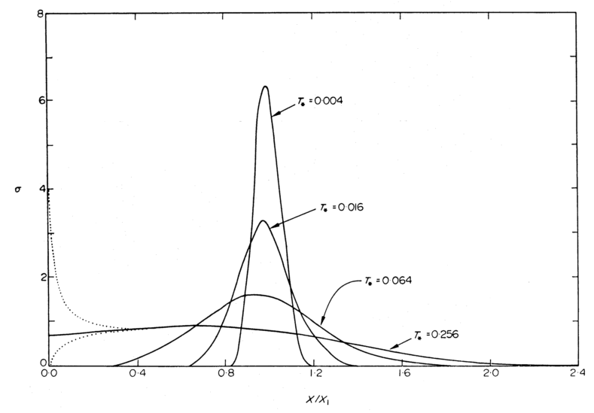
Evolution temporelle
Un anneau s’étale, la masse se concentre et le moment est expulsé
(Lynden-Bell & Pringle 1974, Pringle 1981)

Slide 40



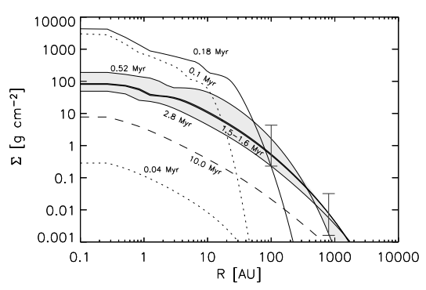
Exemple d’application et comparaison
Equation de diffusion :
with
Viscous heating
Irradiation heating
Comparaison avec les données (DM Tau)
Radiative losses (midplane temperature)
Hueso & Guillot 2005

Slide 41
Problème majeur toujours non-résolu :
quelle est l’origine de la viscosité effective ?
Turbulence purement hydrodynamique ?
Auto-gravité ?
Freinage magnétique ?
Instabilité magnéto-rotationnelle ?

Slide 42
Problème majeur toujours non-résolu :
quelle est l’origine de la viscosité effective ?
Turbulence purement hydrodynamique ?
Auto-gravité ?
Freinage magnétique ?
Instabilité magnéto-rotationnelle ?

Slide 43
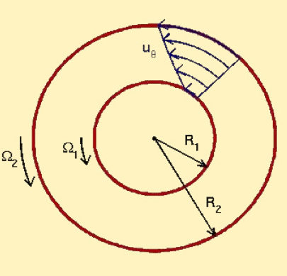
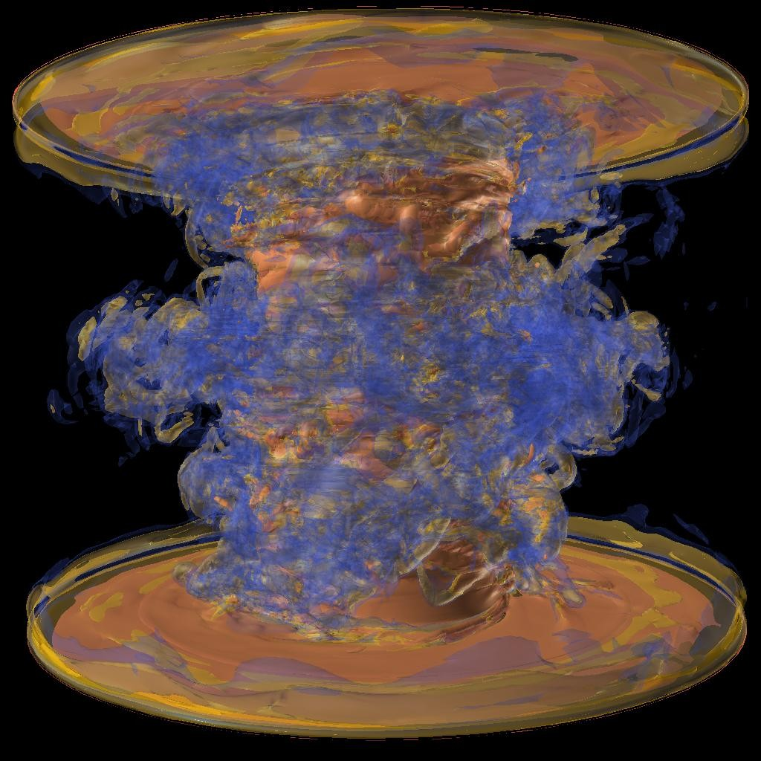
Mécanismes hydrodynamiques
Résultats de base :
-Les écoulements avec un nombre de Reynolds élevé sont instables.
- Similarité entre les écoulements de Taylor-Couette (rotation) et les disques d’accretion
Les disques sont-ils non-linéairement instables?
Notes:
43

Slide 44
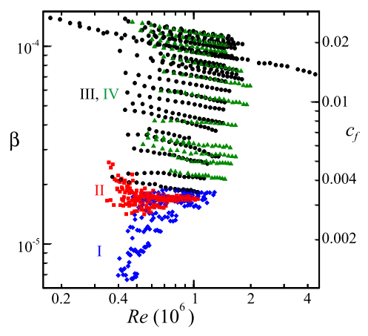
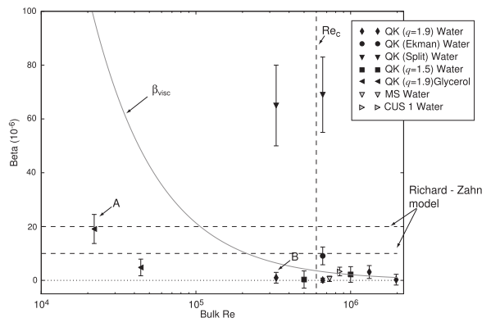
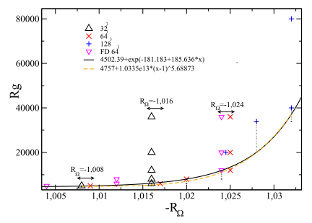
Des expériences aux résultats contradictoires…
Expériences
Simulations numériques
Paoletti & Lathrop (2012)
Ji et al. (2006, 2012)
Lesur & Longaretti (2005)
Rossby number
4/3
Re_{c}~10¹⁰⁻²⁶
Tiny transport (=0 for all pratical purposes)!
Re~10⁶
Significant transport
Re~10⁶
Smaller transport (x10)
TURBULENCE !
PAS DE TURBULENCE !
PAS DE TURBULENCE !
SITUATION UN PEU CONFUSE…
Notes:
44

Slide 45
Problème majeur toujours non-résolu :
quelle est l’origine de la viscosité effective ?
Turbulence purement hydrodynamique ?
Auto-gravité ?
Freinage magnétique ?
Instabilité magnéto-rotationnelle ?

Slide 46
Lorsque les disques sont assez massifs…
Le rôle de la gravité
Toomre 1964, Binney & Tremaine
Equilibre entre :
énergie thermique
énergie rotationnelle
énergie gravittaionnelle
dM~ΣdR²
dR
dR
Deux conditions pour être stables :
Ω
dR_{therm}
instable
dR_{rot}
stable
stable
Un critère pour la stabilité des disques :

Slide 47
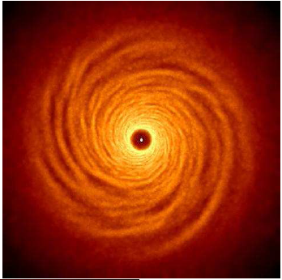
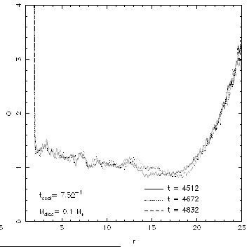
Auto-regulation : Q ~1
Q>>1: No instability
⇒ Disk cools (cs  ⇒ Q )
⇒ Q~1: Instability triggers
⇒ Shocks appears (cs  ⇒ Q )
⇒ Instability weakens, disk cools, etc…
Density snapshot
Q radial profile
Column density in the disk
(SPH simulations with self-gravity and simple cooling)
(Lodato & Rice 2004)

Slide 48
Problème majeur toujours non-résolu :
quelle est l’origine de la viscosité effective ?
Turbulence purement hydrodynamique ?
Auto-gravité ?
Freinage magnétique ?
Instabilité magnéto-rotationnelle ?

Slide 49
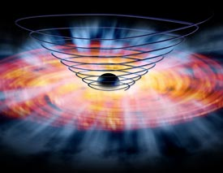
Vent de disque & jets
couple magnétique ⇒ transfert de moment
Notes:
49

Slide 50
Problème majeur toujours non-résolu :
quelle est l’origine de la viscosité effective ?
Turbulence purement hydrodynamique ?
Auto-gravité ?
Freinage magnétique ?
Instabilité magnéto-rotationnelle ?

Slide 51
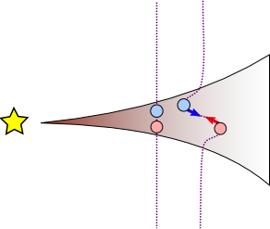
L’instabilité magnéto-hydrodynamique
La combinaison du champ magnétique et de la rotation rend le disque fortement instable

Slide 52
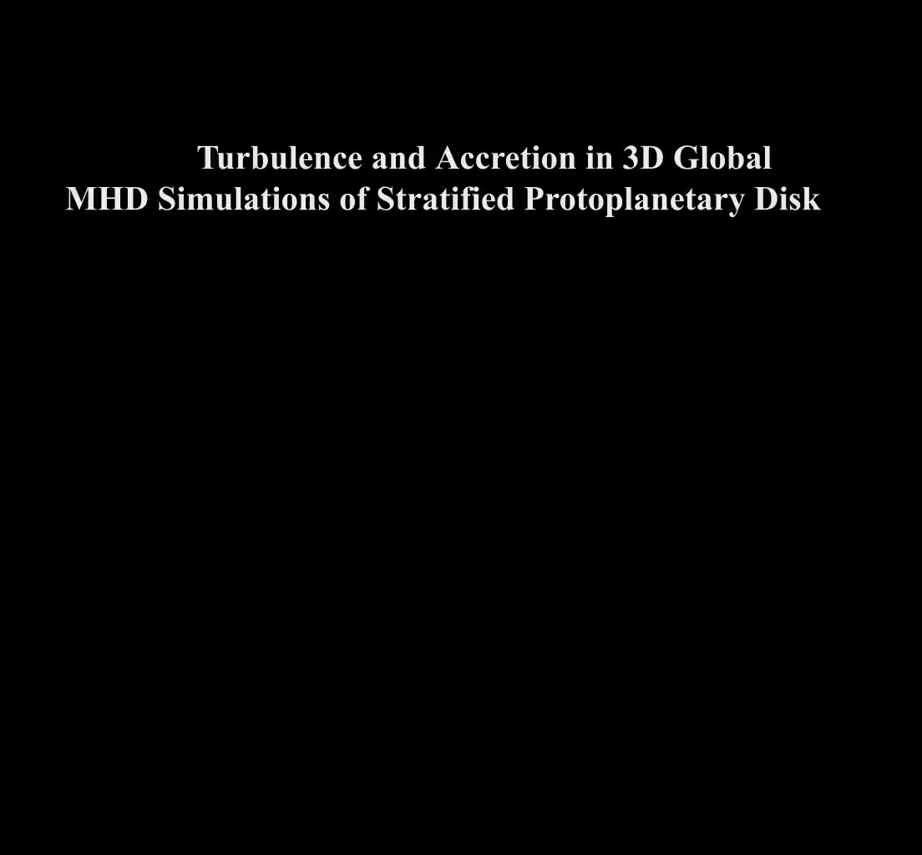
Flock+2015

